Slide 1
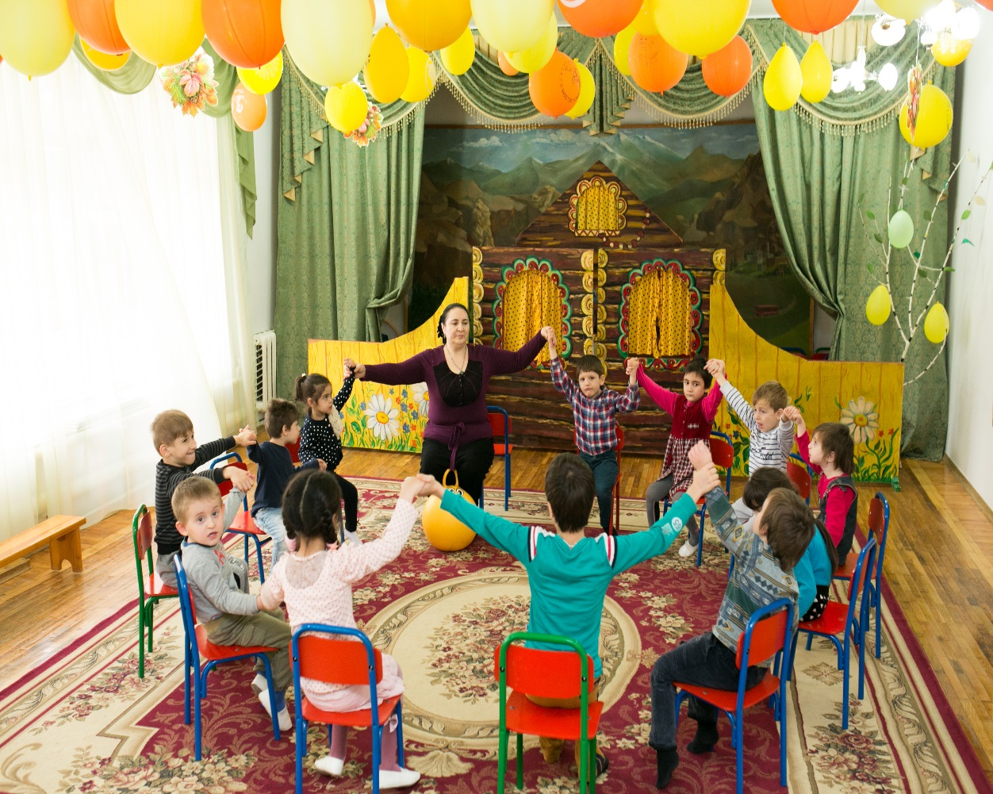
Краткая презентация Адаптированной образовательной программы (для детей с задержкой психического развития) Муниципального бюджетного дошкольного образовательного учреждения «Детский сад №76» комбинированного вида
367030, Республика Дагестан, г. Махачкала улица Зои Космодемьянской,48 тел.: (8722)62-69-19, e-mail: mkl-mdou76@yandex.ru сайт: dag-ds-76.tvoysadik.ru

Slide 2
Разделы программы
I. ЦЕЛЕВОЙ РАЗДЕЛ
1.1. Цель,задачи и принципы коррекционного обучения.
1.2. Характеристика контингента воспитанников с ЗПР
1.3. Целевые ориентиры на этапе завершения дошкольного образовании
1.4. Формы организации коррекционно – развивающей работы
II. СОДЕРЖАТЕЛЬНЫЙ РАЗДЕЛ
2.1. Описание образовательной деятельности
2.2. Основные направления коррекционно-педагогической работы с детьми, имеющими ЗПР
2.3. Образовательная область «Социально -коммуникативное развитие»
2.4. Образовательная область «Познавательное развитие»
2.5. Образовательная область «Речевое развитие»
2.6. Образовательная область «Художественно-эстетическое развитие»
2.7. Образовательная область «Физическое развитие»
2.8. Диагностико - консультативное направление работы для детей с ОВЗ
2.9. Взаимодействие специалистов ДОУ
2.10. Особенности взаимодействия педагогического коллектива с семьями воспитанников
III. ОРГАНИЗАЦИОННЫЙ РАЗДЕЛ
3.1. Организация режима пребывания детей с ЗПР в ДОУ
3.2. Режим дня и организация воспитательно-образовательного процесса детей
3.3. Особенности организации развивающей предметно-пространственной среды 3.4.Обеспеченность методическими материалами, средствами обучения
и воспитания
3.5.Перечень литературных источников

Slide 3
Адаптированная образовательная программа
-это образовательная программа, адаптированная для обучения воспитанников с ограниченными возможностями здоровья (задержка психического развития) с учетом особенностей их психофизического развития, индивидуальных возможностей и обеспечивающая коррекцию нарушений развития и социальную адаптацию указанных лиц (№273 –ФЗ гл.1 ст.28), разрабатываемая, утверждаемая и реализуемая:
в соответствии с Федеральным государственным образовательным стандартом дошкольного образования
с учетом Основной общеобразовательной программы ДОУ
с учётом примерной общеобразовательной программы дошкольного образования «От рождения до школы» под ред. Н. Е. Вераксы, Т. С. Комаровой, М. А. Васильевой.
с учетом программ для специальных дошкольных учреждений «Подготовка к школе детей с задержкой психического развития» (под редакцией Шевченко С.Г)
С учетом «Программы логопедической работы по преодолению ОНР у детей» (Филичевой Т.Б., Тумановой, Т.В., Чиркиной Г.Б., 2010 г.).
Адаптированная образовательная программа предназначена для работы с детьми дошкольного возраста с задержкой психического развития. Программа составлена в соответствии с Основной образовательной программой МБДОУ «Детский сад № 76» комбинированного вида.

Slide 4
Нормативно-правовая база
Федеральный закон от 29 декабря 2012 г. № 273-ФЗ «Об образовании в Российской Федерации».
Устав Муниципального бюджетного дошкольного образовательного учреждения «Детский сад № 76» комбинированного вида.
ФГОС дошкольного образования (приказ № 1155 Минобрнауки РФ от 17.10.13 г, действует с 01.01.2014 г)
Санитарно-эпидемиологические требования к устройству, содержанию и организации режима работы дошкольных образовательных организаций» (Утверждены постановлением Главного государственного санитарного врача Российской от 15 мая 2013 года №26 «Об утверждении САНПИН» 2.4.3049-13).
Приказ Министерства образования и науки Российской Федерации от 30 августа 2013 года №1014 «Об утверждении порядка организации и осуществления образовательной деятельности по основным общеобразовательным программам – образовательным программам дошкольного образования».

Slide 5
Цель и задачи программ
Цели и задачи реализации основной адаптированной программы дошкольного образования в соответствии с ФГОС дошкольного образования, создание благоприятных условий для: коррекционно-развивающей работы полноценного проживания ребенком с задержкой психического развития дошкольного детства формирования основ базовой культуры личности развития психических и физических качеств в соответствии с возрастными и индивидуальными особенностями социальной адаптации
Основная цель программы – формирование у детей знаний об окружающем мире, развитие речи, формирование элементарных математических представлений и всестороннее развитие психических процессов.
Задачи:
1. Осуществление ранней диагностики, определение путей профилактики и координации психических нарушений.
2. Подбор, систематизация и совершенствование приемов и методов работы дефектолога в соответствии с программным содержанием.
3. Всестороннее развитие всех психических процессов с учетом возможностей, потребностей и интересов дошкольников.

Slide 6
Принцип программы
Принцип системности опирается на представление о психическом развитии как о сложной функциональной системе, структурной компоненты, которой находятся в тесном взаимодействии.
Принцип развития предполагает выделение в процессе коррекционной работы тех задач, которые находятся в зоне ближайшего развития ребенка.
Принцип комплексности предполагает, что устранение психических нарушений должно носить медико-психолого-педагогический характер, т.е. опираться на взаимосвязь всех специалистов ДОУ.
Принцип доступности предполагает построение обучения дошкольников на уровне их реальных познавательных возможностей.
Принцип последовательности и концентричности усвоения знаний предполагает такой подбор материала, когда между составными частями его существует логическая связь, последующие задания опираются на предыдущие.
Коррекционная работа дошкольного образования включает в себе взаимосвязанные направления:
диагностическое: обеспечивает своевременное выявление детей с проблемами в обучении и
психофизическом развитии, проведение их комплексного обследования и подготовку рекомендаций по оказанию им психолого- медико- дефектоло-педагогической помощи в условиях образовательного учреждения;
коррекционно- развивающее обеспечивает своевременную специализированную помощь в освоении содержания обучения и коррекцию психофизического развития детей в условиях дошкольного образовательного учреждения, способствует формированию у них универсальных учебных действий (коммуникативных, регулятивных, личностных, познавательных навыков);
консультативное обеспечивает непрерывность специального сопровождения детей и их семей по вопросам реализации, дифференцированных психолого-педагогических условий обучения, воспитания, коррекции, развития и социализации воспитанников;

Slide 7
Целевые ориентиры на этапе завершения дошкольного образования
Речевое развитие
-обладает мотивацией к школьному обучению;
-усваивает значения новых слов на основе углубленных знаний о предметах и явлениях окружающего мира;
-составляет различные виды описательных рассказов, текстов (с помощью взрослого);
владеет простыми формами фонематического анализа, способен осуществлять сложные формы фонематического анализа (с постепенным переводом речевых умений во внутренний план), осуществляет операции фонематического синтеза;
-знает печатные буквы (без употребления алфавитных названий), умеет их воспроизводить;
-правильно произносит звуки (в соответствии с онтогенезом).
Социально-коммуникативное развитие
-выполняет отдельные ролевые действия, носящие условный характер;
-участвует в разыгрывании сюжета: цепочки двух-трех действий (воображаемую ситуацию удерживает взрослый);
-проявляет интерес к действиям других детей, может им подражать;
-ориентируется на просьбы и требования взрослого (убрать игрушки, помочь сверстнику, поделиться игрушками и т.п.);
-может заниматься, не отвлекаясь в течение 10 – 15 минут;
-владеет основными продуктивной деятельности, проявляет самостоятельность в разных видах деятельности: в игре, общении, конструировании и др.;
-участвует в коллективном создании замысла в игре и на занятиях;
-пытается регулировать свое поведение в соответствии с усвоенными нормами и правилами, проявляет кооперативные умения в процессе игры, соблюдая отношения партнерства, взаимопомощи, взаимной поддержки;

Slide 8
Целевые ориентиры на этапе завершения дошкольного образования
Познавательное развитие
составляет схематическое изображение из двух-трех частей;
создает предметные конструкции из двух-четырех деталей;
показывает по словесной инструкции и может назвать два-четыре основных цвета и две-три формы;
выбирает из трех предметов разной величины «самый большой» («самый маленький»);
выполняет постройку из трех-четырех кубиков по образцу, показанному взрослым;
воспринимает и запоминает инструкцию из трех-четырех слов;
усваивает элементарные сведения о мире людей и рукотворных материалах;
знает реальные явления и их изображения: контрастные времена года (лето и зима) и части суток (день и ночь);
обладает когнитивными предпосылками различных видов деятельности.
обладает сформированными представления о форме, величине, пространственных отношениях элементов конструкции, умеет отражать их в речи;
использует в процессе продуктивной деятельности все виды словесной регуляции: словесного отчета, словесного сопровождения и словесного планирования деятельности;
воссоздает целостный образ объекта из разрезных предметных и сюжетных картинок, сборно-разборных игрушек, иллюстрированных кубиков и пазлов; -моделирует различные действия, направленные на воспроизведение величины, формы предметов, протяженности, удаленности с помощью пантомимических, знаково-символических графических и других средств на основе предварительного тактильного и зрительного обследования предметов и их моделей;
владеет элементарными математическими представлениями: количество в пределах десяти, знает цифры 0, 1-9 в правильном и зеркальном (перевернутом) изображении, среди наложенных друг на друга изображений, соотносит их с количеством предметов; решает простые арифметические задачи устно, используя при необходимости в качестве счетного материала символические изображения (палочки, геометрические фигуры).

Slide 9
Целевые ориентиры на этапе завершения дошкольного образования
Художественно-эстетическое развитие
эмоционально положительно относится к изобразительной деятельности, ее процессу и результатам;
знает используемые в изобразительной деятельности предметы и материалы (карандаши, фломастеры, кисти, бумага, краски, мел, пластилин, глина и др.) и их свойства;
с помощью взрослого и самостоятельно выполняет музыкально- ритмические движения и действия на шумовых музыкальных инструментах.
стремится к использованию различных средств и материалов в процессе изобразительной деятельности (краски, карандаши, волоконные карандаши, восковые мелки, пастель, фломастеры, цветной мел для рисования, пластилин, цветное и обычное тесто для лепки, различные виды бумаги, ткани для аппликации и т. д.);
владеет разными способами вырезания (из бумаги, сложенной гармошкой, сложенной вдвое и т.п.);
эмоционально откликается на воздействие художественного образа, понимает содержание произведений и выражает свои чувства и эмоции с помощью творческих рассказов;
воспринимает музыку, художественную литературу, фольклор;
сопереживает персонажам художественных произведений.

Slide 10
Модель взаимодействия субъектов
коррекционно-образовательного процесса
в МБДОУ
СЕМЬЯ
ДЕФЕКТОЛОГ
ВОСПИТАТЕЛИ
РЕБЕНОК
МУЗЫКАЛЬНЫЙ РУКОВОДИТЕЛЬ
ИНСТРУКТОР ПО ФИЗКУЛЬТУРЕ

Slide 11
Особенности взаимодействия педагогического коллектива с семьями воспитанников
Взаимодействие детского сада и семьи предполагает совместное определение целей, планирование работы, распределение сил и средств в соответствии с возможностями каждого участника. Система взаимодействия детского сада с семьей позволяет обеспечить педагогическое сопровождение семьи на всех этапах дошкольного детства, делая родителей действительно равно - ответственными участниками образовательного процесса.
Цель дошкольного учреждения - оказать профессиональную помощь семье в воспитании детей, при этом, не подменяя ее, а дополняя и обеспечивая более полную реализацию ее воспитательных функций:
Социальное партнерство с родителями:
Задачи взаимодействия педагога с семьями дошкольников:
Ориентировать родителей на изменения в личностном развитии дошкольников - развитии любознательности, самостоятельности, инициативы и творчества в детских видах деятельности. Помочь родителям учитывать эти изменения в своей педагогической практике.
Способствовать укреплению физического здоровья дошкольников в семье, обогащению совместного с детьми физкультурного досуга (занятия в бассейне, коньки, лыжи, туристические походы), развитию у детей умений безопасного поведения -дома на улице, в лесу, у водоема,
Побуждать родителей к развитию гуманистической направленности отношения детей к окружающим людям, природе, предметам рукотворного мира, поддерживать стремление детей проявить внимание, заботу о взрослых и сверстниках.
Познакомить родителей с условиями развития познавательных
интересов, интеллектуальных способностей дошкольников в семье. Поддерживать стремление родителей развивать интерес детей к школе, желание занять позицию школьника.

Slide 12
Особенности взаимодействия педагогического коллектива с семьями воспитанников
Включать родителей в совместную с педагогом деятельность по развитию субъектных проявлений ребенка в элементарной трудовой деятельности (ручной труд, труд по приготовлению пищи, труд в природе), развитие желания трудиться, ответственности, стремление довести начатое дело до конца
Помочь родителям создать условия для развития эстетических чувств старших дошкольников, приобщения детей в семье к разным видам искусства (архитектуре, музыке, театральному, изобразительному искусству) и художественной литературе.
Основные формы взаимодействия с семьей:
знакомство с семьей (встречи-знакомства, анкетирование родителей);
информирование о ходе образовательного процесса (дни открытых дверей, индивидуальные и групповые консультации, родительские собрания, оформление информационных стендов, организация выставок детского творчества, приглашение родителей на детские концерты и праздники, создание памяток, сайт МБДОУ, сайт группы);
образование родителей (организация лекций, семинаров, мастер-классов, тренингов, создание библиотечки для родителей в группах);
совместная деятельность (привлечение родителей к участию в Педагогических, Психологических гостиных, прогулках, экскурсиях, семейном театре, конкурсах, субботниках, в детской исследовательской и проектной деятельности, в разработке маршрутов выходного дня).
Педагогическое просвещение родителей:
Повышение педагогической грамотности родителей.
Формы: семинары, открытые занятия, конференции, родительские собрания, консультации (групповые и индивидуальные), рекомендации по вопросам воспитания, консультационный центр.

Slide 13
Спасибо за внимание!

